Slide 1

ScreenDevs Solução ILoveVouchers

Slide 2
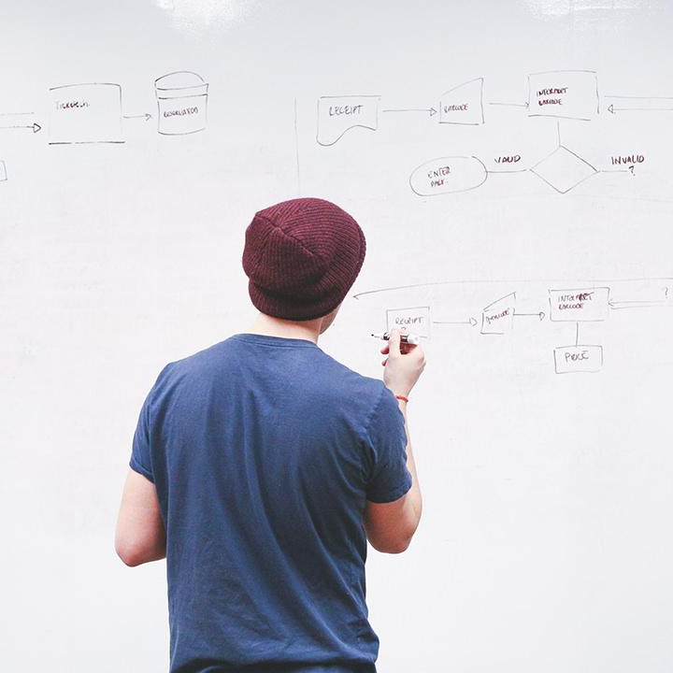
Olá!
Sou Diego Trindade
Scrum Master na empresa ScreenDevs, e estou aqui para apresentar nossa proposta para o ILoveVouchers!
Meu contato: diegotrindade@xpto.com

Slide 3
O Produto!
1
Vamos conhecer seu próximo produto?

Slide 4
As mentes mais poderosas tem objetivos. As demais, tem desejos…
(…pensador)
3

Slide 5
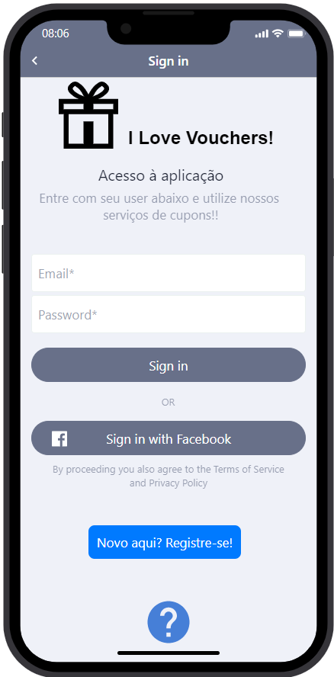
O Produto!
I Love Vouchers!
Solução para gestão de cupons e vouchers
Obter descontos através de acúmulo de cupons e bonificações
Integrada a diversos parceiros
Interface simples, muito fácil de usar

Slide 6
A equipe!
2
Quem vai desenvolver a solução!

Slide 7
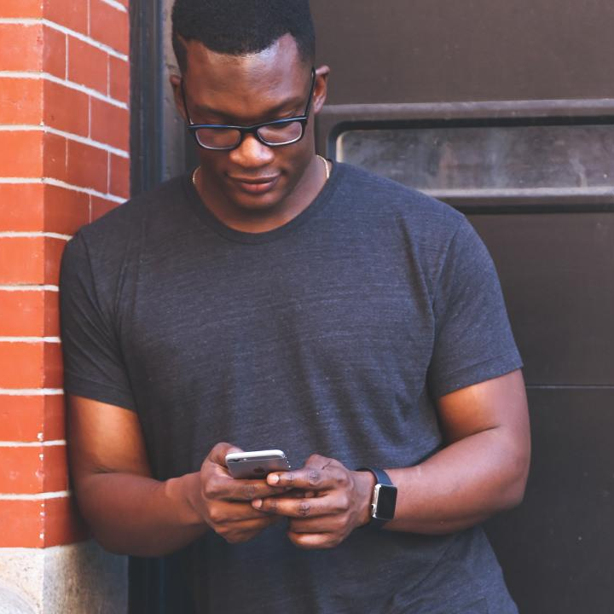
Nosso time na ScreenDevs
Diego Trindade – Scrum Master, 10 anos em gestão de projetos “agiles”
Fernando Cervantes – Product Owner, responsável por 7 soluções ativas
Gabriel Guilherme – Developer Pleno e Especialista Banco de Dados
Patricia Albrecht – Analista de UX Senior e Developer
Gabriel Verissimo – Developer Pleno e Especialista em Integrações
Gabriel Ramalho – Developer Senior e Especialista em Comêrcio Eletrônico
Felipe Souza – Analista de UX Pleno e Developer
Keverson – Devoloper Pleno, Especialista UX e soluções de teste integrado
Allan Wylker – Devoloper Senior e Especialista UX
João Devops - Devoloper PlenoSenior e documentação integrada

Slide 8

Como trabalhamos Nossas metodologias e ferramentas

Slide 9
O que utilizamos para alcançar resultados
Reuniões
Reuniões diárias de acompanhamento e semanais para revisão e planejamento, presenciais ou remotas através de Discord, Teams, Whatsapp e GoogleMeeting.
Metodologia
Aplicamos metodologia ágil – SCRUM – para reduzir o tempo de entrega e também os riscos de entendimento durante o projeto. Neste projeto elaboramos algumas “user stories” para entender melhor as necessidades.
Ferramentas
Utilizamos soluções de ponta validadas pelo mercado – plataformas de desenvolvimento, testes e de prototipação (VSCode, Figma, InVision, TestAutomation, etc)

Slide 10
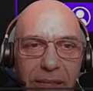
O Conceito
Adalberto, nosso cliente.
“Lançar um aplicativo que permita aos usuários ( clientes) cadastrados pesquisar e obter cupons de desconto para utilização como vouchers em outras compras...e tem que ser RÁPIDO!”

Slide 11
Conceitos Técnicos que serão aplicados
Linguagem
A ScreenDevs desenvolve em várias plataformas e linguagens – no caso desta aplicação indicamos JavaScript e HTML5, com utilização de apis para integração com os parceiros e serviços de autenticação (redes sociais).
Infraestrutura
Nossa sugestão é hospedar a solução toda em um provedor de serviços na nuvem – vamos avaliar neste caso o melhor custo / benefício entre os parceiros (Google, MS. Amazon, etc).
Suporte
Temos uma equipe dedicada que pode fornecer o suporte (sustentação) da aplicação, tanto técnica para melhorias e ajustes quanto para atendimento dos clientes e parceiros caso necessário.

Slide 12
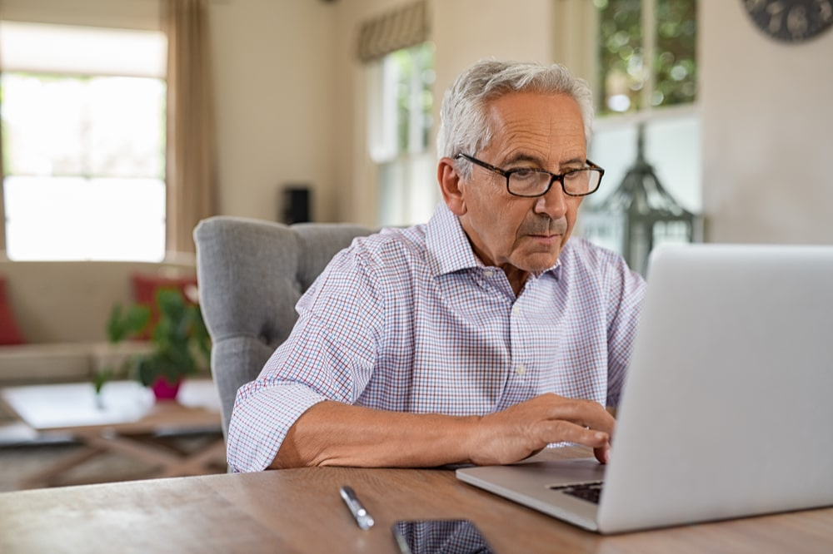


Personas – para QUEM nós vamos trabalhar!
Tiozão do RH
Antenada
O Cara do Comex
João sempre trabalhou muito, deixando assim sua família de lado e não e muito ligado as tecnologias novas.
Mary Jane é uma jovem rodeada de muitos amigos, totalmente conectada a internet e com muita facilidade com novos app.
Roberto é trabalhador e super família. ´Tem uma filha deficiente auditiva e busca mais acessibilidade

Slide 13
Personas – para QUEM nós vamos trabalhar!
Dores
Necessidade
Pensa e Sente
Tem dificuldade com tecnologias novas – celular, tablet, etc.
Ter um tecnologia simples e de fácil entendimento, com alguns exemplos básicos e principalmente uma “letra grande”
Sempre cansado; desmotivado; sem muita atividade.
Persona 01: Tiozão do RH
Descrição: João Trabalha na área de RH por mais de 30 anos, chegou a gerente na empresa, foi um profissional dedicado e priorizou sempre a empresa e o trabalho, porem a família vinha sempre depois, com isso sente falta do tempo que perdeu com os filhos, esposa e mesmo amigos, gosta de esportes mas só acompanhava quando possível, acabou ficando mais sedentário e hoje quer reverter isso, nunca saiu do pais por falta de tempo, conseguiu economizar algum dinheiro que está aplicado.
O que ouve ?!
O que fala e faz ?!
O que vê ?!
Aplicativo fácil, simples porém com bastante cupons e vouchers para desconto e promoções.
Bastantes parceiros com a possibilidade de acumulo de pontos.
Baixa o app, verificar o manuseio e vê se atende o esperado, para depois compartilha com outras pessoas.

Slide 14
Personas – para QUEM nós vamos trabalhar!
Dores
Necessidade
Pensa e Sente
Por ser jovem e gostar de aproveitar sua vida, May tem dificuldade em guardar dinheiro e necessita economizar o possível em compras online
Ter uma tecnologia pratica com poder de conexão e que lhe ajude a economizar em compras online
Determinada à cumprir seus objetivos, mas ao mesmo tempo um pouco ansiosa de não conquista-los.
Persona 02: Antenada
Descrição: Mary Jane é uma estudante que está no ultimo semestre de ciências da computação e estagiária em uma multinacional alemã. Ela ainda mora com os pais e mantém uma boa relação com os amigos. Por viver conectada e depender totalmente da internet, ela tem facilidade com aplicativos e funcionalidades online, buscando sempre aumentar a teia de conexões através das redes sociais.
O que ouve ?!
O que fala e faz ?!
O que vê ?!
Credibilidade do app, descontos relevantes, conexões com redes sociais.
O acesso é pratico e tem boas promoções.
Baixa o app, verifica as promoções relevantes para ela e gera um feedback nas redes sociais.

Slide 15
Personas – para QUEM nós vamos trabalhar!
Dores
Necessidade
Pensa e Sente
Por mais que seja novo de idade não tem muita desenvoltura com a tecnologia. Busca inclusão, já que possui uma filha com deficiência auditiva.
Ter uma tecnologia com acessibilidade e acessível a pessoas sem grandes conhecimento tecnológicos.
Sempre motivado e junto com a família.
Persona 03: Comex
Descrição: Roberto Moraes é funcionário de uma multinacional de comercio exterior. Ele é casado com uma médica e tem duas filhas. Uma de suas filhas é deficiente auditiva.
Ele domina algumas tecnologias relacionadas ao trabalho, mas não tem muita paciência para aprender tecnologias elaboradas. Busca sempre inovações com acessibilidade
O que ouve ?!
O que fala e faz ?!
O que vê ?!
Comentários de quem utiliza o app, acessibilidade, descontos relevantes, facilidades.
Facilidade no acesso, boas promoções e parceiros.
Baixa o app. Verifica a questão da acessibilidade . Vê se realmente pode ter alguma vantagem financeira. Dá o seu feedback na loja virtual

Slide 16
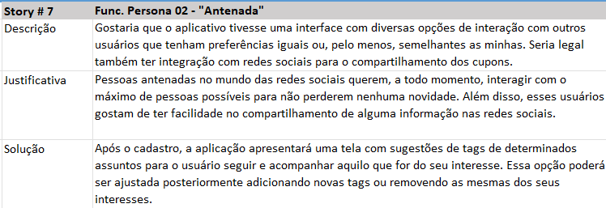
O Produto – User Stories
Estórias de usuários
Elaboramos para as funcionalidades e personas as estórias de usuários, que são úteis para um melhor entendimento das necessidades em cada etapa da solução.

Slide 17
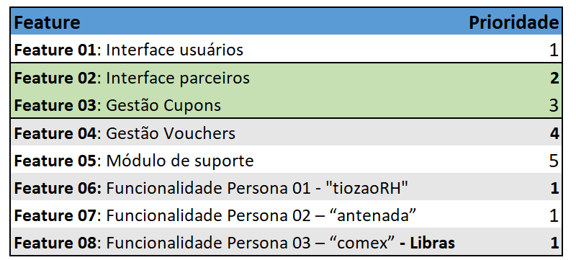
O Produto – Principais Funcionalidades

Slide 18
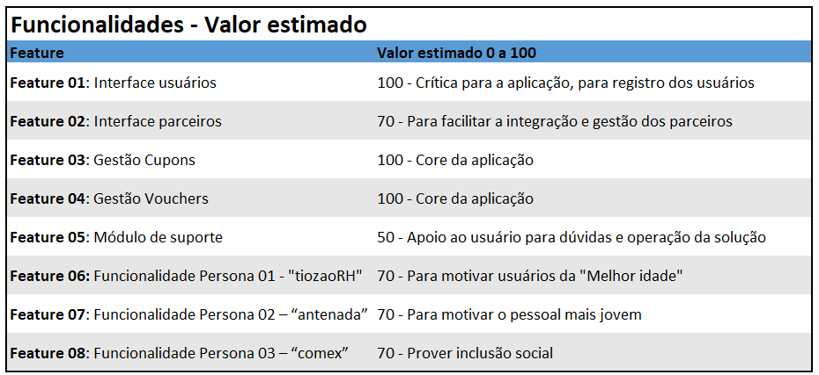
O Produto – Proposta de Valor

Slide 19
O Produto – Sprint 1
Sprint 1
Após nova reunião com sr. Adalberto a equipe repriorizou as entregas da Sprint 1, contemplando as 3 personas indicadas pelo cliente.
Agrupamos duas funcionalidades para que o produto possa ser utilizado de forma mínima já no lançamento.
As demais funcionalidades serão abordadas nas próximas Sprints.

Slide 20
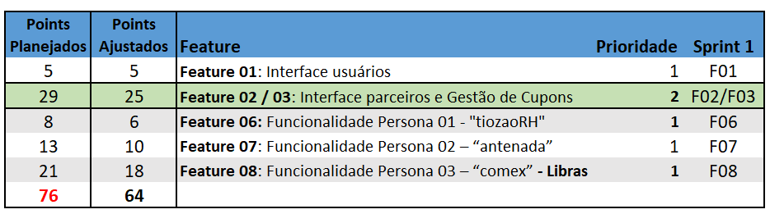
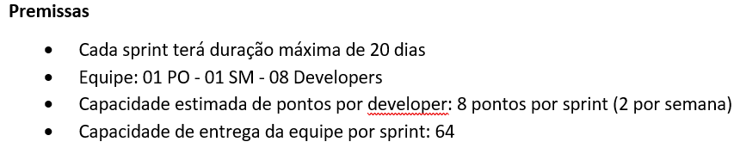
O Produto – Sprint 1

Slide 21
O Produto – Demonstração
I Love Vouchers!
Solução para gestão de cupons e vouchers
Obter descontos através de acúmulo de cupons e bonificações
Integrada a diversos parceiros
Interface simples, muito fácil de usar

Slide 22
Obrigado!
Dúvidas?
Fale conosco!
diegotrindade@xpto.com

Slide 23
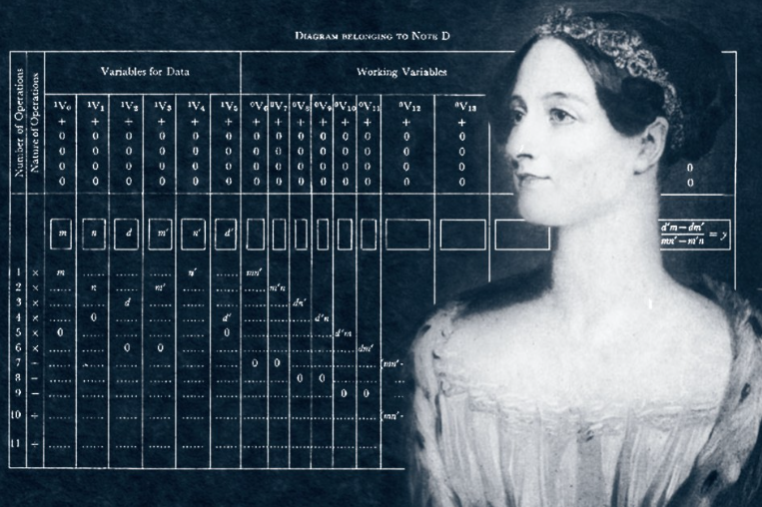
CRÉDITOS
Obrigado a equipe da ScreenDevs pelo apoio,
e ao
Adalberto pela oportunidade!
“Parte essencial é encontrar aquele programa que deve reduzir a um mínimo o tempo necessário para concluir um cálculo.”
Ada Lovelace – (1815-1852)
Filha do poeta inglês lord Byron e da matemática Anne Milbanke.
Escreveu o primeiro algoritmo para ser processado por uma máquina, a máquina analítica de Charles Babbage.
A primeira a compreender a importância do elemento humano para o uso das máquinas...

